Slide 1
第五章 刚体的运动
什么是刚体
在力的作用下，大小和形状都保持不变的物体称为刚体
或在力的作用下，组成物体的所有质点之间的距离始终保持不变的物体称为刚体
刚体是力学中又一个十分有用的理想模型，是一个特殊的质点系
有关质点系的规律都可用于刚体，而且考虑到刚体的特点，规律的表示还可较一般的质点系有所简化

Slide 2
5.1 刚体运动的分类
一. 平动
刚体运动时，若在刚体内所作的任意一条直线都始终保持和自身平行，这种运动就称为刚体的平动
二. 绕固定轴转动
刚体内各点都绕同一直线作圆周运动，则这种运动叫刚体绕固定轴转动，简称定轴转动
三.平面平行运动
刚体中的任意一点始终在平行于某一固定平面的平面内运动，称为刚体的平面平行运动
四. 绕固定点转动
刚体运动时，只有一点固定不动，整个刚体围绕着通过这点的某一瞬时轴线转动，称为刚体绕固定点转动

Slide 3
五.一般运动
刚体的任意运动可分为：
基点的平动
绕基点的定点转动
刚体一般运动举例
o′
Δϕ
Δϕ
o′
o
o

Slide 4

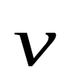




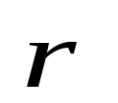
P
P
刚体
刚体
基点O
基点O
瞬时轴
瞬时轴

Slide 5
5.2 刚体的平动
一.定义
刚体运动时，若在刚体内所作的任意一条直线都始终保持和自身平行，这种运动就称为刚体的平动
A
A
A
B
B
B
A
B
注意
1. 刚体上每一点的轨迹不一定是直线
2. 刚体上各点的运动轨迹相同

Slide 6
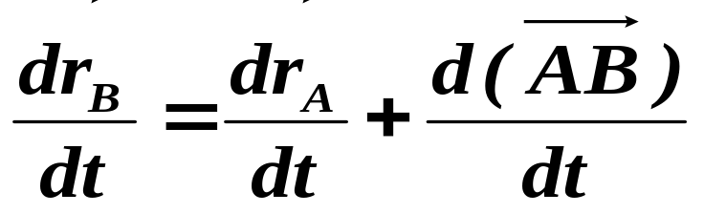
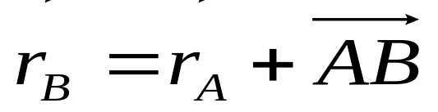

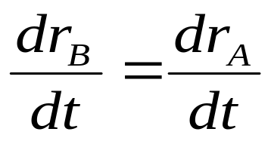
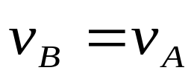
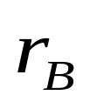
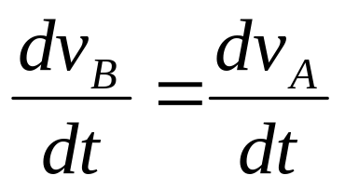
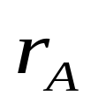
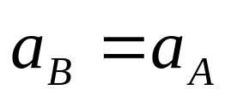
二. 刚体平动时的速度与加速度
由图所示A、B两点
（常矢量）
z
B_{n}
B₂
B
B₁
A_{n}
A
A₂
O
A₁
y
x
在任意时刻，平动刚体上各点的速度、加速度都相同
刚体的平动可以当作质点运动来研究。在研究刚体这个特殊质点系的运动时，通常引入质量中心（简称质心）的概念

Slide 7

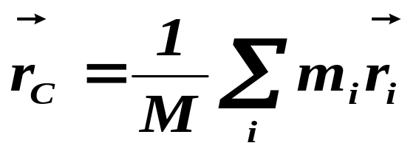

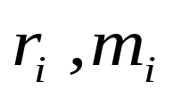
§5.3 质心 质心运动定理
一.质心的概念
质点系中总有一个特殊点，其运动和质点系的所有质量集中于该处的质点运动相同 ——质心
z
二.质心位置的确定
m_{i}
质心坐标
o
y
第i个质点的位矢、质量
x
M 质点系的总质量

Slide 8
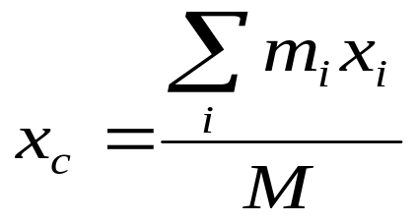

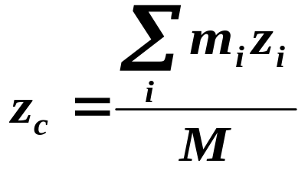
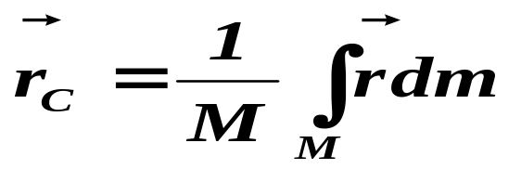
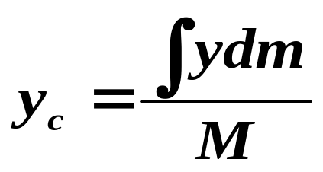
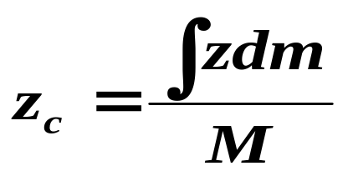
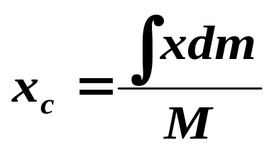
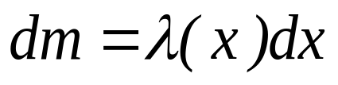



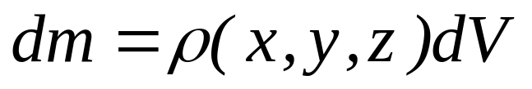
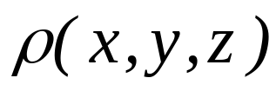
在直角坐标系中质心的位置
对于质量连续分布物体
一维
—线密度
二维
—面密度
三维
—体密度
质量均匀分布，具有规则几何体的物体的质心是物体的几何中心

Slide 9
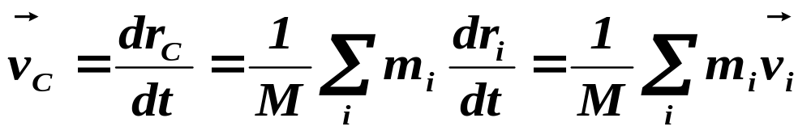
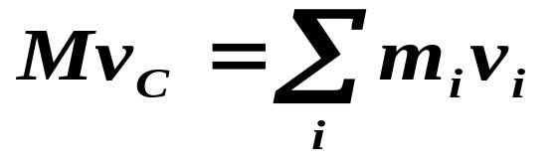

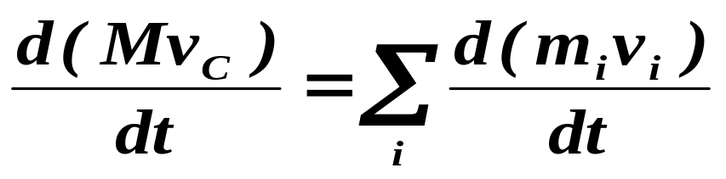
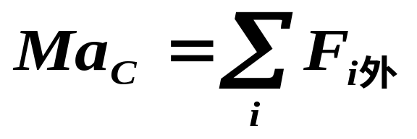
三.质心运动定理
质心运动的速度为
——质心动量
——质心运动定理
质点系的质量与其质心加速度的乘积等于作用在质点系上所有外力的矢量和

Slide 10
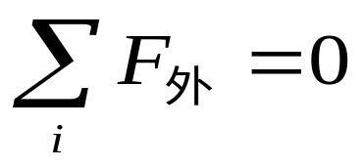
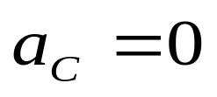
质心运动定理理解
A. 质点系质心的运动，可看成一个质点的运动，该质点集中了整个质点系的质量和所受到的所有外力
B. 质点系的总动量等于该质点系的质量与质心速度的乘积，即等于质心动量
C. 质点系的内力不会影响质心的运动

Slide 11

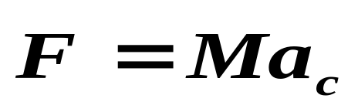
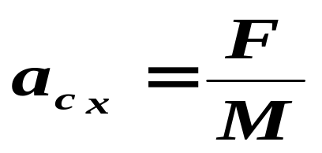
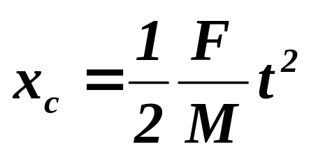
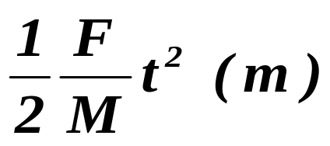
例1. 水平桌面上拉动纸，纸张上有一均匀球，球的质量M，纸被拉动时与球的摩擦力为
y
求：t 秒后球相对桌面移动多少距离？
解：
根据质心运动定理
o
x
沿拉动纸的方向移动

Slide 12
5.4 刚体绕固定轴转动
一. 定义
刚体内各点都绕同一直线作圆周运动。则这种运动叫刚体绕固定轴转动，简称定轴转动
转轴
ω
ω
O
P
O
P
注意
1. 刚体内各质点的线速度与加速度一般不同
2. 刚体内各点的角位移、角速度与角加速度相同

Slide 13



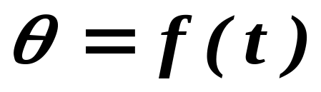
二. 刚体绕固定轴转动的角量表示
1. 角坐标
z
θ为两平面的夹角
ω,β
θ角就能完全确定刚体作定轴转动时在空间的位置
P
逆时针方向为正
θ
θ ——转动刚体的角坐标
刚体
刚体作定轴转动时θ是时间t的单值连续函数
O
参考方向
定轴
——刚体绕固定轴转动的转动方程

Slide 14
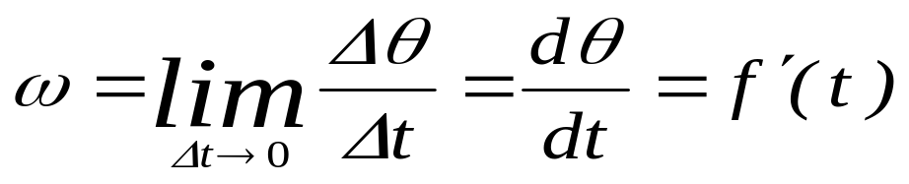
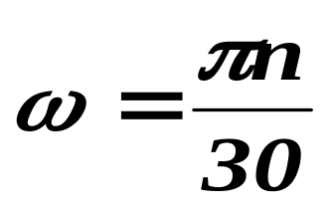
2. 角速度
定义
ω是描述绕固定轴转动刚体的转动快慢和转动方向的物理量，是代数量
规定
Δθ > 0, ω > 0
Δθ < 0, ω < 0
任何时刻绕定轴转动的刚体只有一个角速度
工程上常有每分钟转速n来表示角速度

Slide 15
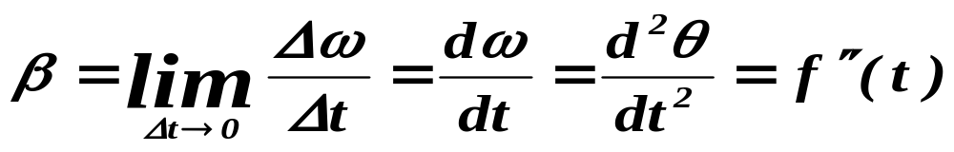
3. 角加速度
定义
作定轴转动的刚体的角加速度也是一个代数量
规定
β > 0 , 表示与 θ 正方向一致
β < 0 , 表示与 θ 正方向相反
任何时刻绕定轴转动的刚体只有一个角加速度

Slide 16
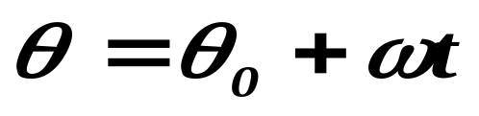

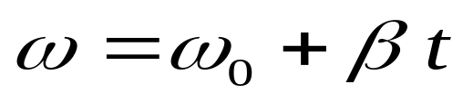
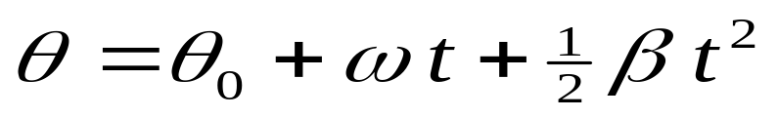
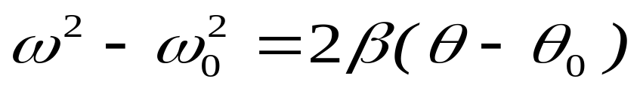
三.刚体绕固定轴转动的匀速和匀变速运动
1. 匀速转动
ω =常数， β =0
2. 匀变速转动
刚体绕固定轴匀速和匀变速转动在工程问题中有着广泛应用

Slide 17
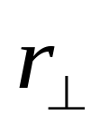

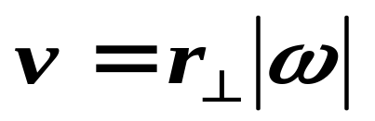


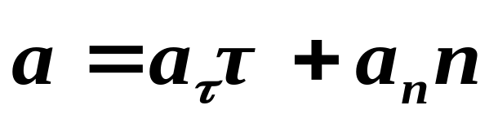

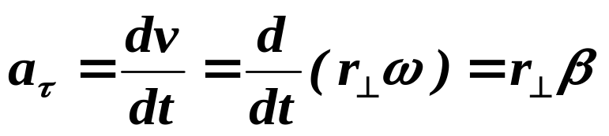
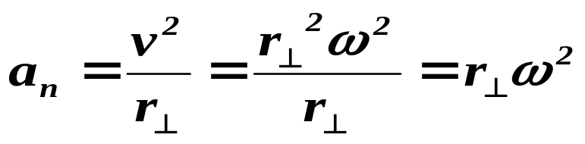
四. 绕固定轴转动刚体内各点的速度和加速度
P点与转轴之间的垂直距离
z
P点速度
方向
圆轨迹P处切线方向
ω, β
a_{τ}
大小
P
θ
α
a_{n}
P点加速度
刚体
参考方向
o
定轴

Slide 18
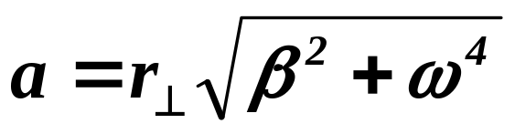
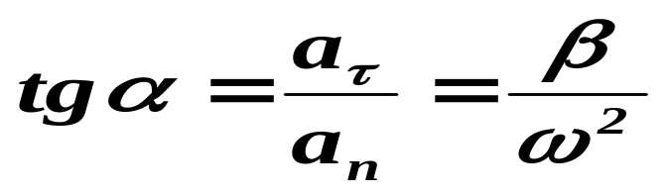
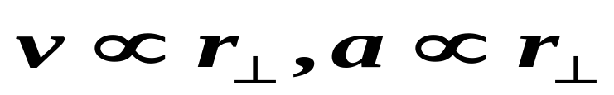
加速度大小
加速度方向
注意
1.
2. α角对刚体所有点都相同

Slide 19
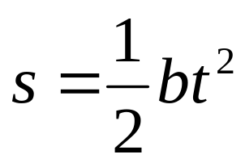
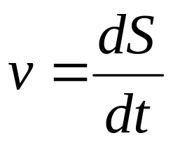

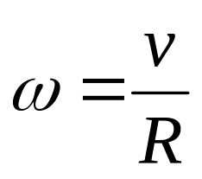










例2.一半径R的定滑轮轴上绕一绳，悬在绳一端的物体按规律S=bt²/2运动，若绳与轮轴间无滑动。
求：轮轴上任一点M在t时刻的(角)速度及切、法向及总加速度大小
解：

Slide 20






五. 角速度矢量
矢量应满足的条件
大小、方向、服从对易律
z
1. 刚体的角坐标和有限角位移不是矢量
不是矢量
t₂
θ₂
t₁
有限角位移
θ₁
2. 刚体的无限小角位移是矢量
无限小角位移
参考方向
是矢量（方向由右手螺旋法确定）
无限小角位移

Slide 21







3. 角速度矢量定义
方向由右手螺旋法确定
4. 角加速度矢量定义
z
ω
方向一般与角速度矢量不同
5. 线速度与角速度的关系
R
定义
M
大小
γ
O
方向
右手螺旋法确定
y
M点圆周运动的切线方向
x
绕定轴转动刚体内任一点的速度等于转动刚体的角速度矢量与该点位矢的矢积

Slide 22
作业11：
P119；2.42；2.43;
P139；2.38；

